Slide 1
Julio Verne
"Hicieron a los demás lo que no querían que se les hiciera, un principio inmoral en el que se basa todo el arte de la guerra".
Mélinda y Victoria 2ndB

Slide 2
¿Quién fue Julio Verne?
Un escritor francés
8 de febrero de 1828 (en Nantes)
Ciencia ficción
El segundo escritor más traducido del mundo
Viajes
24 de marzo de 1905

Slide 3
Estudio de una de sus obras
La Vuelta al Mundo en 80 Días
Autor : Julio Verne
Fecha : publicada en 1872.
Género : Aventuras / Ficción y Literatura / Clásicos Universales

Slide 4
Museo Julio Verne
Fundada en 1978
Manuscritos
Libros
Documentos
Extractos de obras
Ilustraciones
Una aplicación

Slide 5
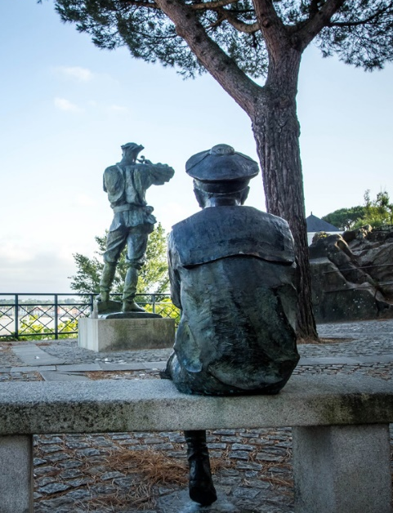
Las estatuas
El Busto
Chauvigny
Viajes Extraordinarios
Viajes alrededor del mundo
Capitán Némo
2005
La Estatua

Slide 6
Fresco
Jean-Yves Jodeau
Noviembre de 2007
Catorce metros de ancho
Doce metros de alto

Slide 7
El Final
Por alguna razón
Nantes se llama
“La ciudad de Julio Verne".

